Slide 1
Министерство образования Новосибирской области ГБПОУ НСО «Новосибирский авиационный технический колледж имени Б.С. Галущака»
Разработка приложения для дистанционного управления телефоном
Разработал:
студент группы ПР-21.101
Портнов М. А.

Slide 2
АКТУАЛЬНОСТЬ
Мобильные устройства становятся все более важными инструментами для работы, общения и развлечений. С развитием мобильных технологий и расширением функциональности смартфонов возникает необходимость в создании инновационных способов управления устройствами. Одним из перспективных направлений в этой области является разработка мобильных приложений для дистанционного управления телефоном с использованием жестов. Это позволяет пользователям эффективно управлять устройством, не прибегая к физическому контакту с экраном, что особенно актуально в ситуациях, когда доступ к устройству ограничен или неудобен.

Slide 3
Цель
Разработка мобильного приложения для дистанционного управления телефоном
Задачи
разработка системы хранения данных и выбор подходящей базы
данных для хранения информации
рассмотрение приложения с точки зрения пользователя для выявления необходимых функций приложения
создание интерфейса и необходимого функционала приложения
изучение предметной области
тестирование приложения

Slide 4


Выбор технологии, языка и среды программирования
ANDROID STUDIO

Slide 5
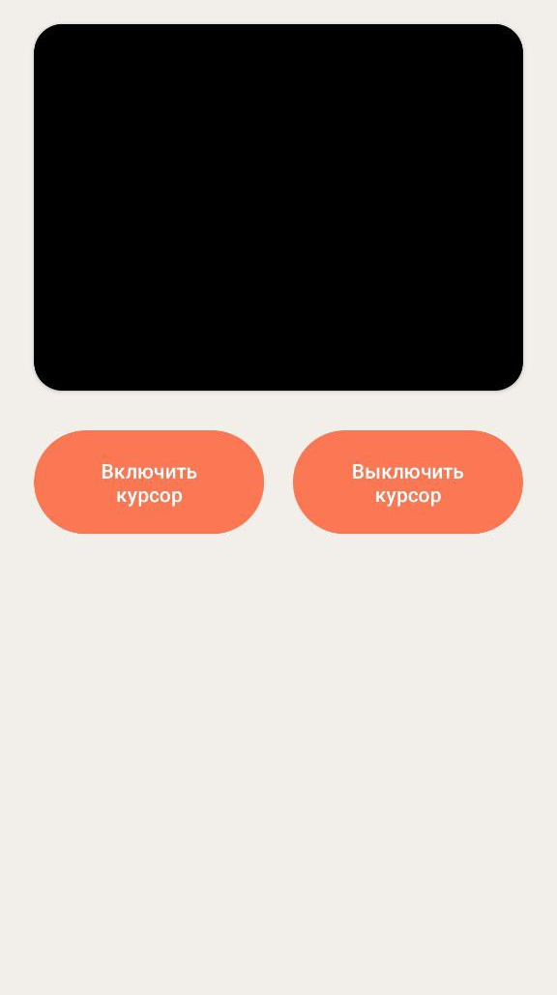

UI/UX дизайн проекта
Логотип
Главный экран

Slide 6

Как работает данное приложение
Компьютерное зрение

Slide 7
Министерство образования Новосибирской области ГБПОУ НСО «Новосибирский авиационный технический колледж имени Б.С. Галущака»
Разработка приложения для дистанционного управления телефоном
Разработал:
студент группы ПР-21.101
Портнов М. А.

